Slide 1
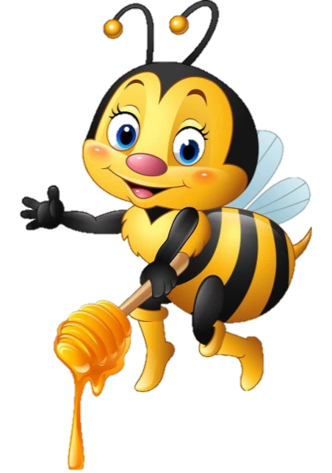
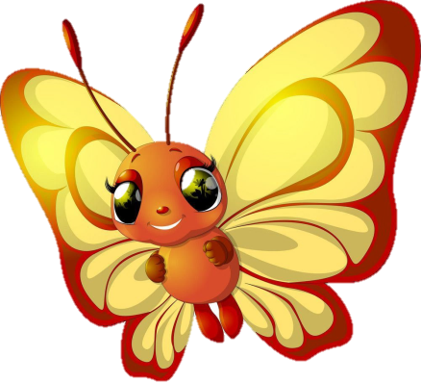
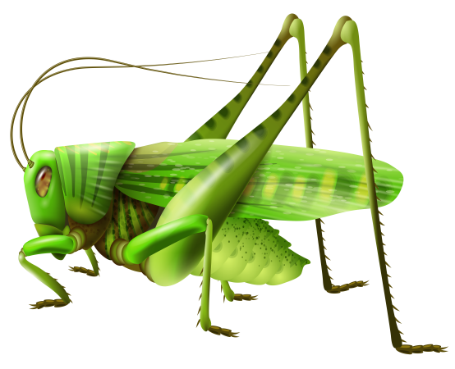
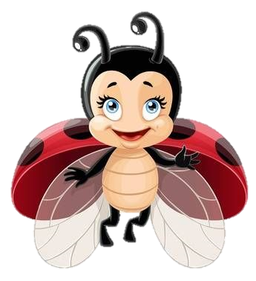
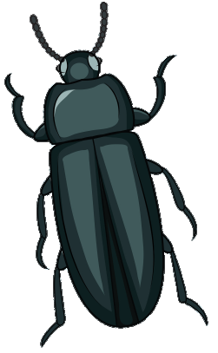
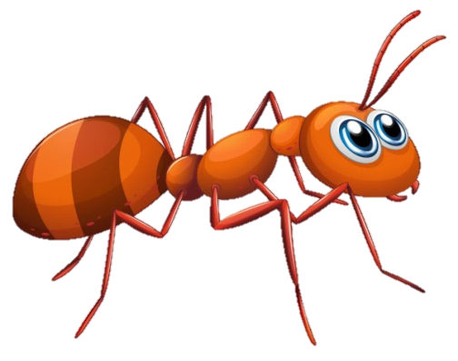
НАСЕКОМЫЕ
Младшая группа

Slide 2
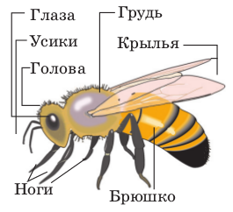
НАСЕКОМЫЕ - ЭТО ЖИВОТНЫЕ , У КОТОРЫХ: Тело состоит из головы,
груди и брюшка. На голове имеется пара сложных глаз и 1 пара усиков. На груди 3 пары ног и (у большинства) есть крылья.
Тело покрыто хитиновым покровом

Slide 3
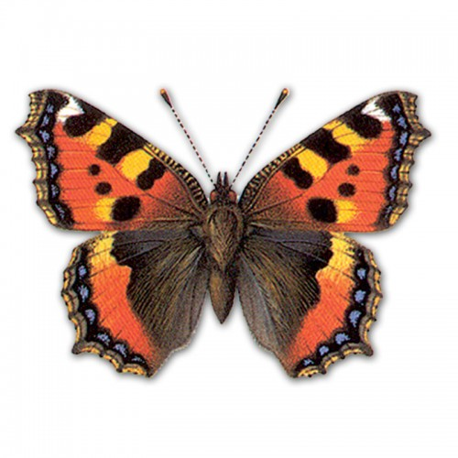
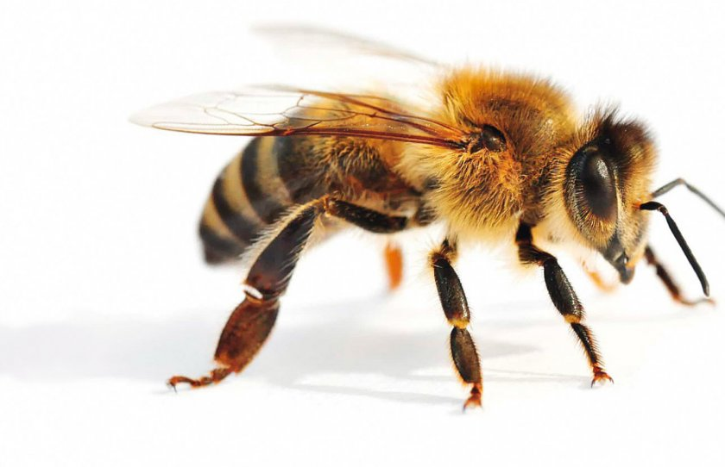
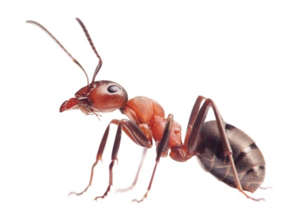
БАБОЧКА
ПЧЕЛА
МУРАВЕЙ

Slide 4
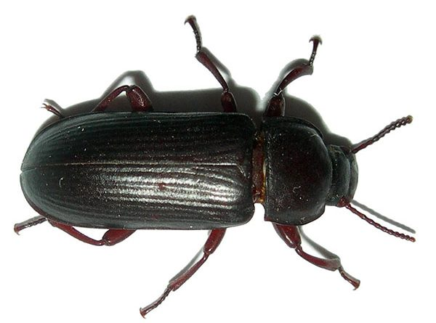
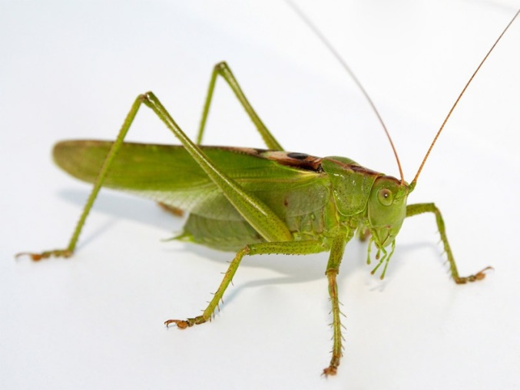
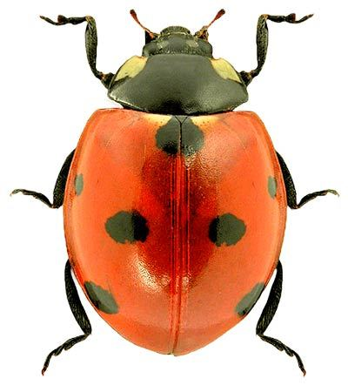
ЖУК
КУЗНЕЧИК
БОЖЬЯ КОРОВКА

Slide 5
Как передвигаются насекомые?
Насекомые обитают не только на земле, они прекрасно себя чувствуют и в воде, и под землей, и в воздухе. Многие насекомые летают – для этого у них есть крылья. Некоторые насекомые ходят, прыгают, ползают. Кузнечик может прыгнуть на расстояние, в 20 раз превышающее длину его тела. А если он выпустит крылья, то улетит ещё дальше. Червяк ползет. Пчела летает, кузнечик прыгает, жуки плавают и летают.

Slide 6
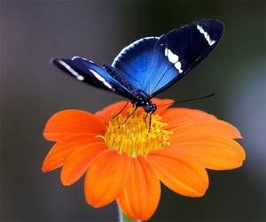
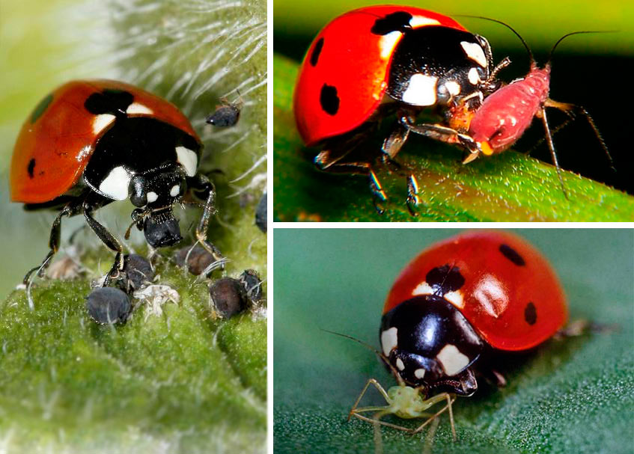
Чем питаются насекомые?
На каждое насекомое – свой корм. Гусеницы поедают листья, жуки – точильщики и короеды – древесину и кору деревьев, комары питаются соком растений и кровью животных. Есть такие насекомые – хищники, которые охотятся на других насекомых, например, божья коровка поедает тлю. Кузнечики питаются разнообразной растительной пищей. Они иногда даже вредят, объедая почки, листья, побеги, цветы. Но наряду с этим вовсю охотятся и с аппетитом поедают небольших бабочек и их гусениц, мушек, клещей и прочую мелюзгу. Бабочки питаются жидким нектаром цветов, фруктовым соком. Муравьи, которые живут в дикой природе, питаются в основном растительной пищей.

Slide 7
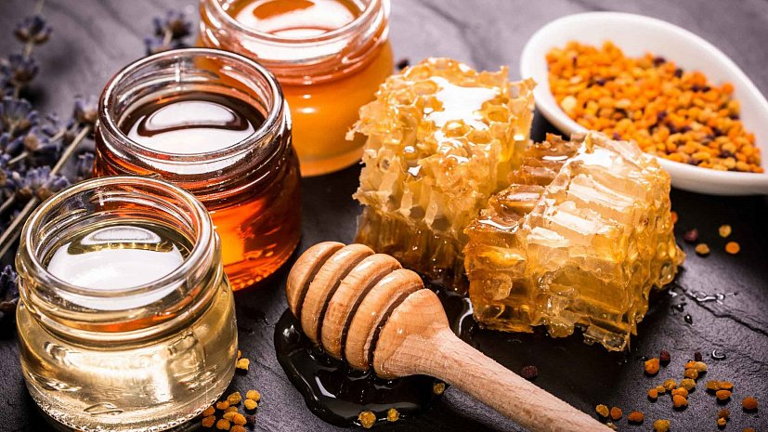
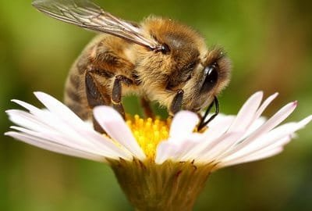
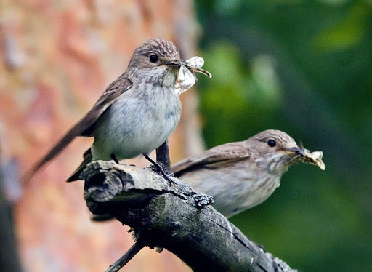
Какую пользу приносят насекомые:
Людям- пчелы дают мед, воск;
Лесу- муравьи, божьи коровки уничтожают вредных насекомых;
Пчелы, бабочки опыляют растения;
Животным и птицам - муравьи, комары, мухи, бабочки служат для них кормом.

Slide 8
Пальчиковая гимнастика
«Насекомые»
Дружно пальчики считаем- ( Сжимать и разжимать кулачки.)
Насекомых называем:
Бабочка, кузнечик, муха, (Поочерёдно сгибать пальцы в кулачок, начиная
с большого.)
Это жук с зелёным брюхом.
Это кто же тут звенит?
Ой, сюда комар летит! ( Вращать мизинцем.)
Прячьтесь! (Спрятать руки за спину.)

Slide 9
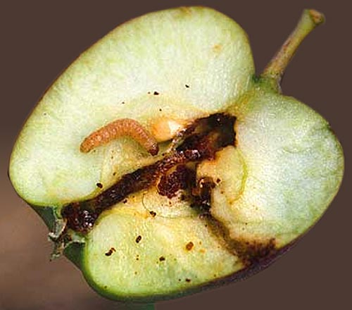
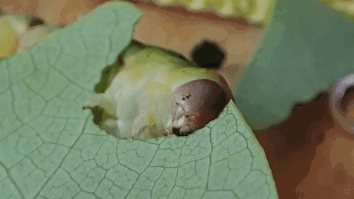
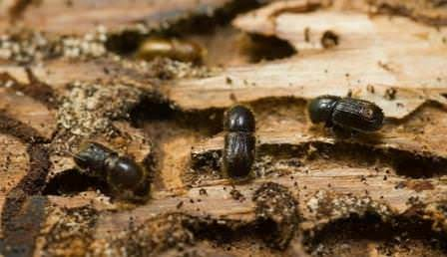
Какой вред наносят насекомые:
Людям - мухи, тараканы, комары больно кусают, разносят опасные болезни;
Лесу- жуки-короеды повреждают кору деревьев, гусеницы объедают листья растений;
Животным и птицам- комары, слепни, блохи больно кусают.

Slide 10
ОТГАДАЙ ЗАГАДКУ
Шевелились у цветка Все четыре лепестка. Я сорвать его хотел - Он вспорхнул и улетел.
Над цветком она жужжит, К улью быстро так летит, Мёд свой в соты отдала, Как зовут её? …

Slide 11
ОТГАДАЙ ЗАГАДКУ
Он зеленый, попрыгучий, Совершенно неколючий, На лугу весь день стрекочет, Удивить нас песней хочет.
Надевает эта крошка Платье красное в горошек. И летать умеет ловко Это…

Slide 12
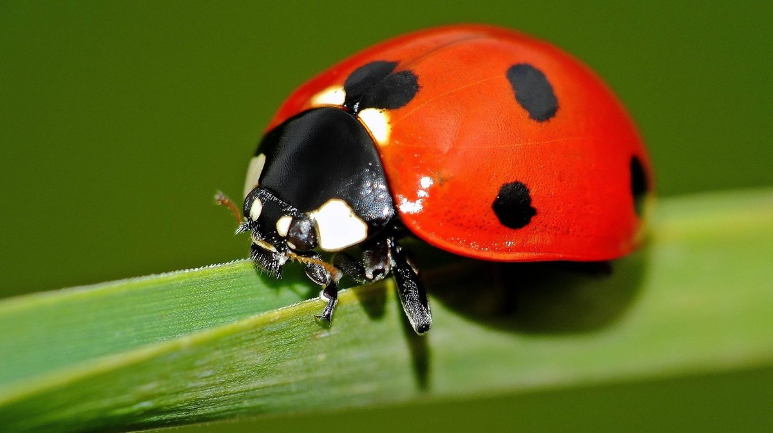
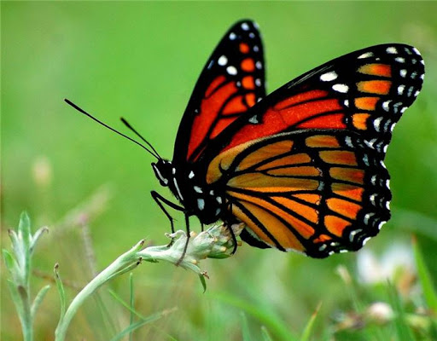
ПОТЕШКИ, СТИХИ
Божья коровка, Улети на небо, Принеси нам хлеба, Черного и белого, Только не горелого.
Бабочка-коробочка, Улетай под облачко! Твои детки на лугу Гнут черемуху в дугу, Тебя ожидают, Зайчиков гоняют!

Slide 13
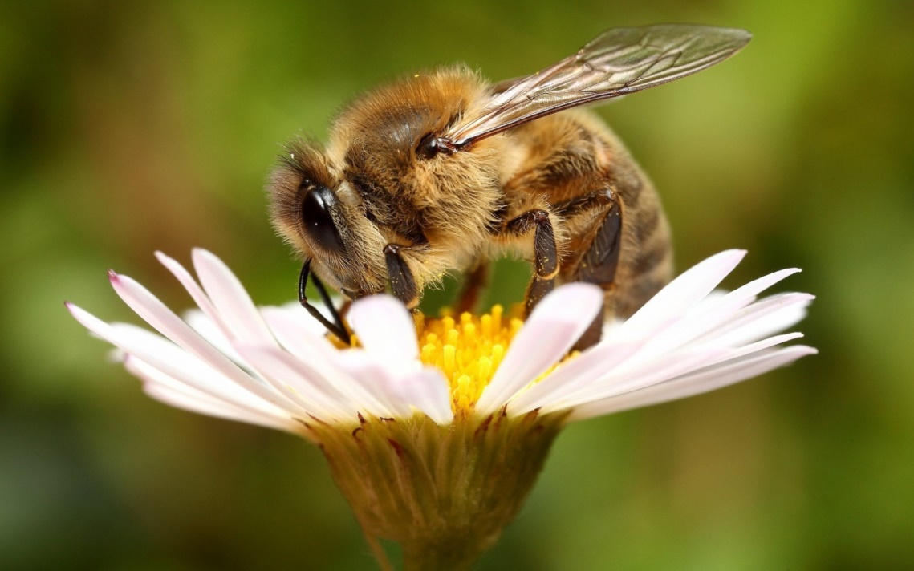
Пчёлы гудят – В поле летят. С поля идут – Медок несут.
Глупый маленький жучок, Не беги под башмачок, Не беги под ножки, Уходи с дорожки!

Slide 14
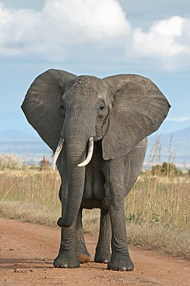
Четвертый лишний

Slide 15
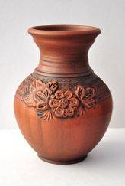
Четвертый лишний

Slide 16
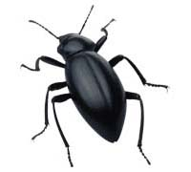
Найди пару

Slide 17
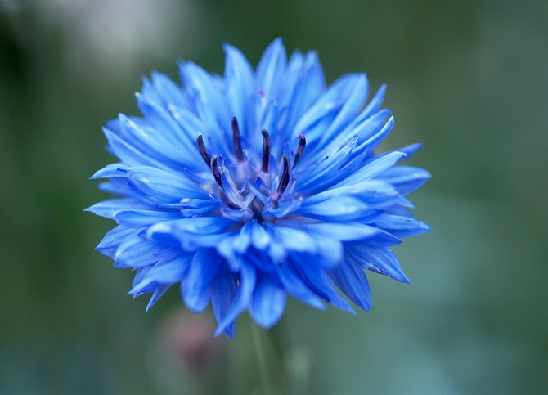
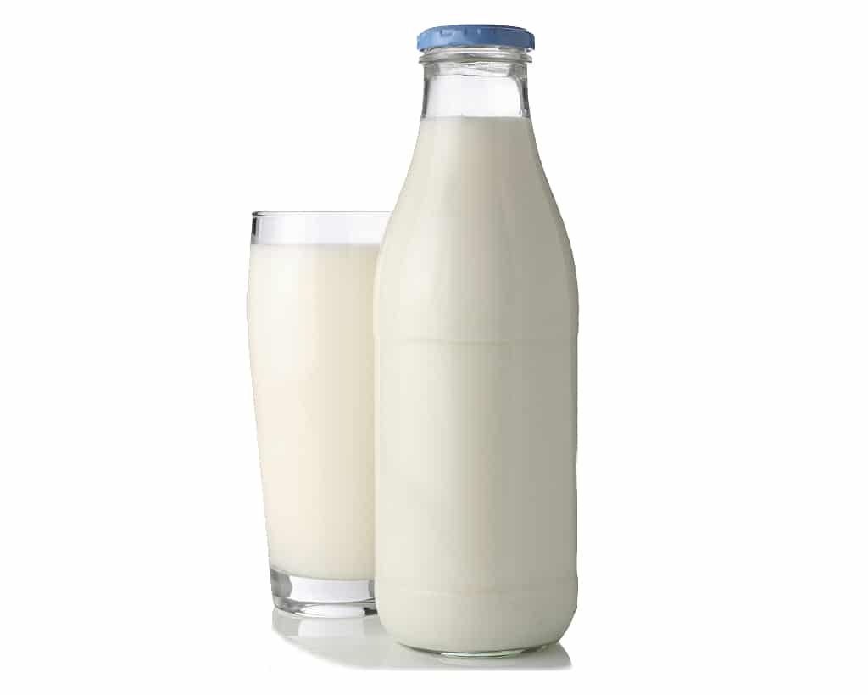
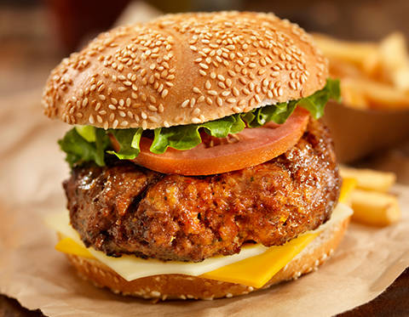
Чем питаются бабочки?

Slide 18
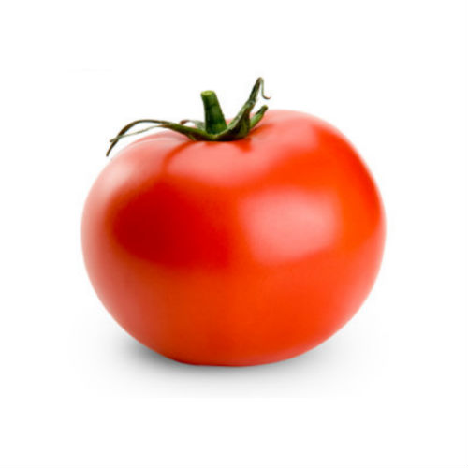
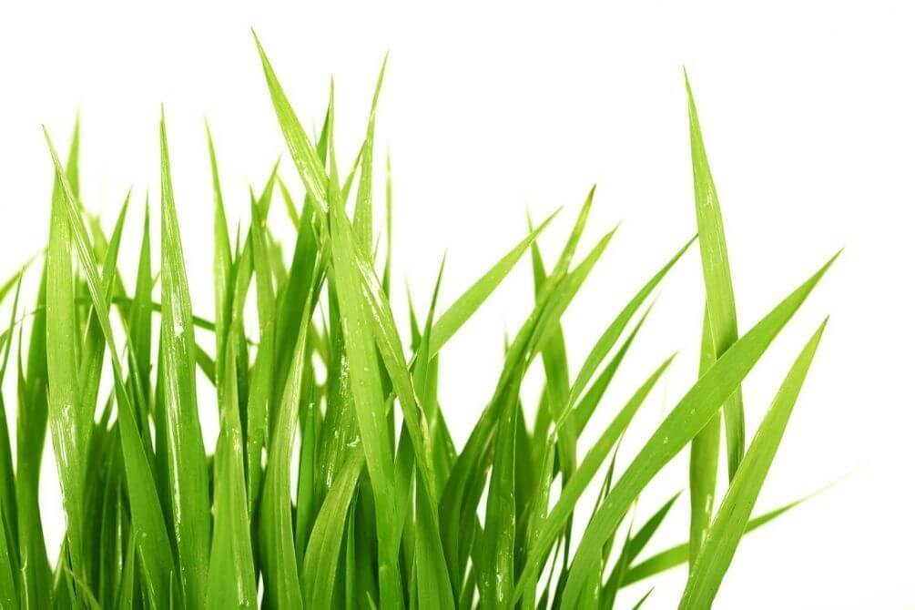
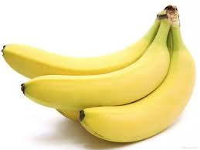
Чем питаются кузнечики?

Slide 19
ДО СКОРЫХ
ВСТРЕЧ!

